Slide 1
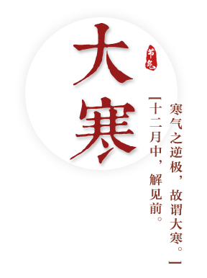

Slide 2
目
录
CATALOG
伍
肆
叁
贰
壹
节气养生
各地习俗
农事指南
季节特征
节气摘要

Slide 3
壹
节气摘要
TERMS
SDHFKAJBVJ KJ

Slide 4
节气摘要
大寒为中者，上形于小寒，故谓之大......
寒气之逆极，故谓大寒。

Slide 5
鸡乳
征鸟厉疾
水泽腹坚
大
寒
三
候
到大寒节气便可以孵小鸡了。而鹰隼之类的征鸟，却正处于捕食能力极强的状态中，盘旋于空中到处寻找食物，以补充身体的能量抵御严寒；
在一年的最后五天内，水域中的冰一直冻到水中央，且最结实、最厚，孩童们可以尽情在河上溜冰。
在一年的最后五天内，水域中的冰一直冻到水中央，且最结实、最厚，孩童们可以尽情在河上溜冰。

Slide 6
贰
季节特征
SEASONAL CHARACTERISTICS

Slide 7
大气环流稳定，环流周期约为二十天。
常出现大范围雨雪天气和大风降温。
“小寒大寒，冷成一团” 说明
大寒节气也是一年中的寒冷时期。
气
大寒是一年中雨水最少的时段。
温
雨

Slide 8
叁
农事指南
AGRIC
KJDSFGSDKJFNVF

Slide 9
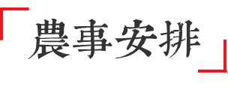
安徽
新疆
广州
重庆
大寒天若雨，
正二三月雨水多
大寒见三白，
农民衣食足
大寒不寒，
人马不安
大寒白雪定丰年，
大寒无风伏干旱
农事安排
各地人们还以大寒气
候的变化预测来年雨水及粮食丰歉情况，便于及早安排农事。

Slide 10
蔬菜农事
及时移栽，加强管理。
在下旬，选晴天上午定植，并加盖草苫保温促进缓苗。翻入土壤中并及时浇水，可提高后期产量。
做好病害防治。
加强对灰霉病、叶霉病、疫病、霜霉病、白粉病等的防治。

Slide 11
畜牧农事
到大寒节气便可以孵小鸡了。而鹰隼之类的征鸟，却正处于捕食能力极强的状态中，盘旋于空中到处寻找食物，以补充身体的能量抵御严寒；
在一年的最后五天内，水域中的冰一直冻到水中央，且最结实、最厚，孩童们可以尽情在河上溜冰。
在一年的最后五天内，水域中的冰一直冻到水中央，且最结实、最厚，孩童们可以尽情在河上溜冰。

Slide 12
大寒农谚
春节前后少农活，
莫忘鱼塘常巡逻。
年好过，
春难熬，
盘算好了难不着。

Slide 13
肆
各地习俗
EACH LOCAL CUSTOMS

Slide 14
腊 八
在这一天，人们用五谷杂粮加上花生、栗子、红枣、莲子等熬成一锅香甜美味的腊八粥，是人们过年中不可或缺的一道主食。
阴历十二月初八

Slide 15
尾牙祭
习俗:土地公做“牙”
尾牙源自于拜土地公做“牙”的习俗。所谓二月二为头牙，以后每逢初二和十六都要做“牙”到了农历十二月十六日正好是尾牙。

Slide 16
伍
节气养生
HOLIDAY
HEALTH

Slide 17
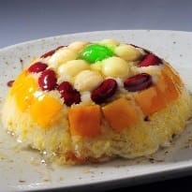
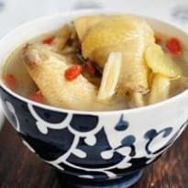
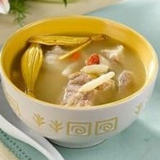
常用膳食
健脾益气、养血安神
补中益气、滋阴助阳、增强机体抗病能力
八宝饭
芪杞炖子鸡
祛风散寒、发汗解表
发散风寒汤

Slide 18
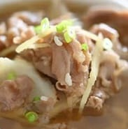
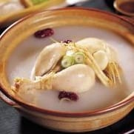
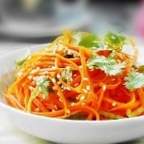
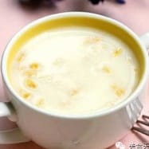
常用药膳
温中，补血，散寒。
其性温和，补虚益血。
姜羊肉汤
下气补中，利胸膈，调肠胃，安五脏。
红杞田七鸡
糖醋胡萝卜丝
润肺通肠，补虚养血。
牛奶粥

Slide 19
大
寒
二十四节气
DAHAN
升山南下一峰高，上尽层轩未厌劳。
际海烟云常惨淡，大寒松竹更萧骚。
经台日永销香篆，谈席风生落麈毛。
我亦有心从自得，琉璃瓶水照秋毫。
元沙院
寒气之逆极，
故谓大寒。
YUAN SHAYUAN

Slide 20
感谢观看
GAN XIE

